Slide 1
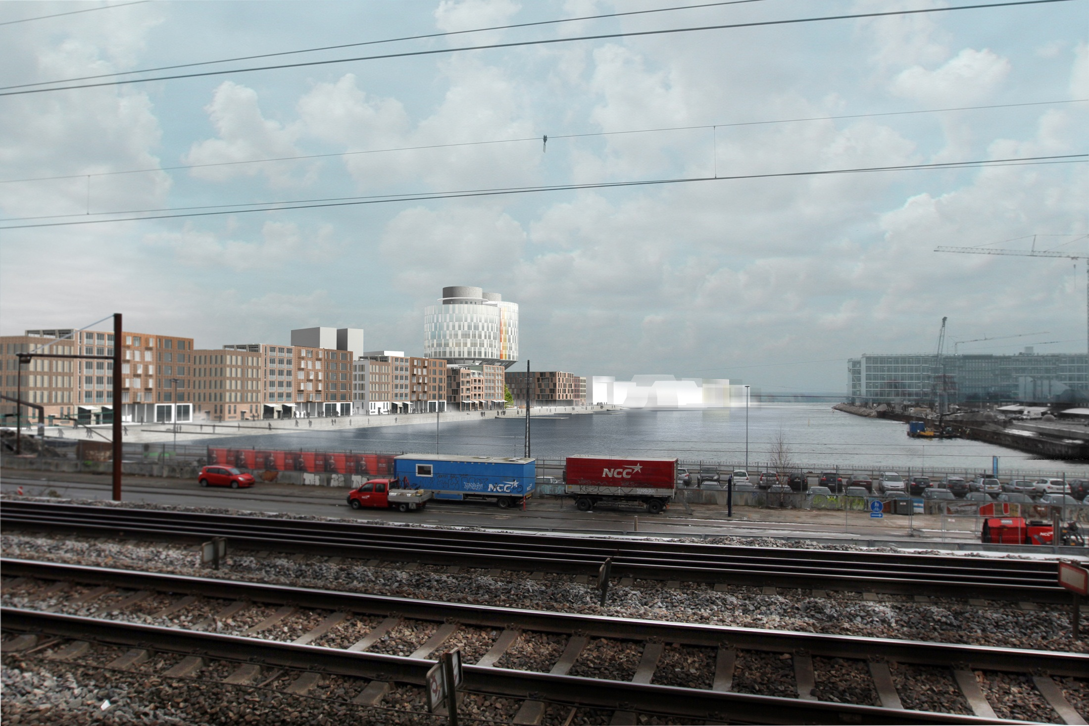
Projektudvikling Set fra en projektudviklers perspektiv
NCC Property Development A/S
Niels Fribo, projektdirektør

Slide 2
Projektudvikling
Forløbet af en sag, før og nu
Hvad skal der til?
Samarbejdet med køber og slutbruger
Et godt eksempel – Nordhavn
Konkurrentsituationen

Slide 3
Værdikæde
Grundkøb
Koncept
Bygge-
modning
Udlejning
Investor-salg
Byggeri

Slide 4
Værdikæde - ny
Grundkøb
Koncept
Byggeri
Bygge-
modning
Indregulering
Drift
Udlejning
Bygge-finansiering
Investor-salg

Slide 5
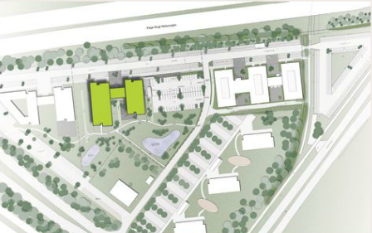
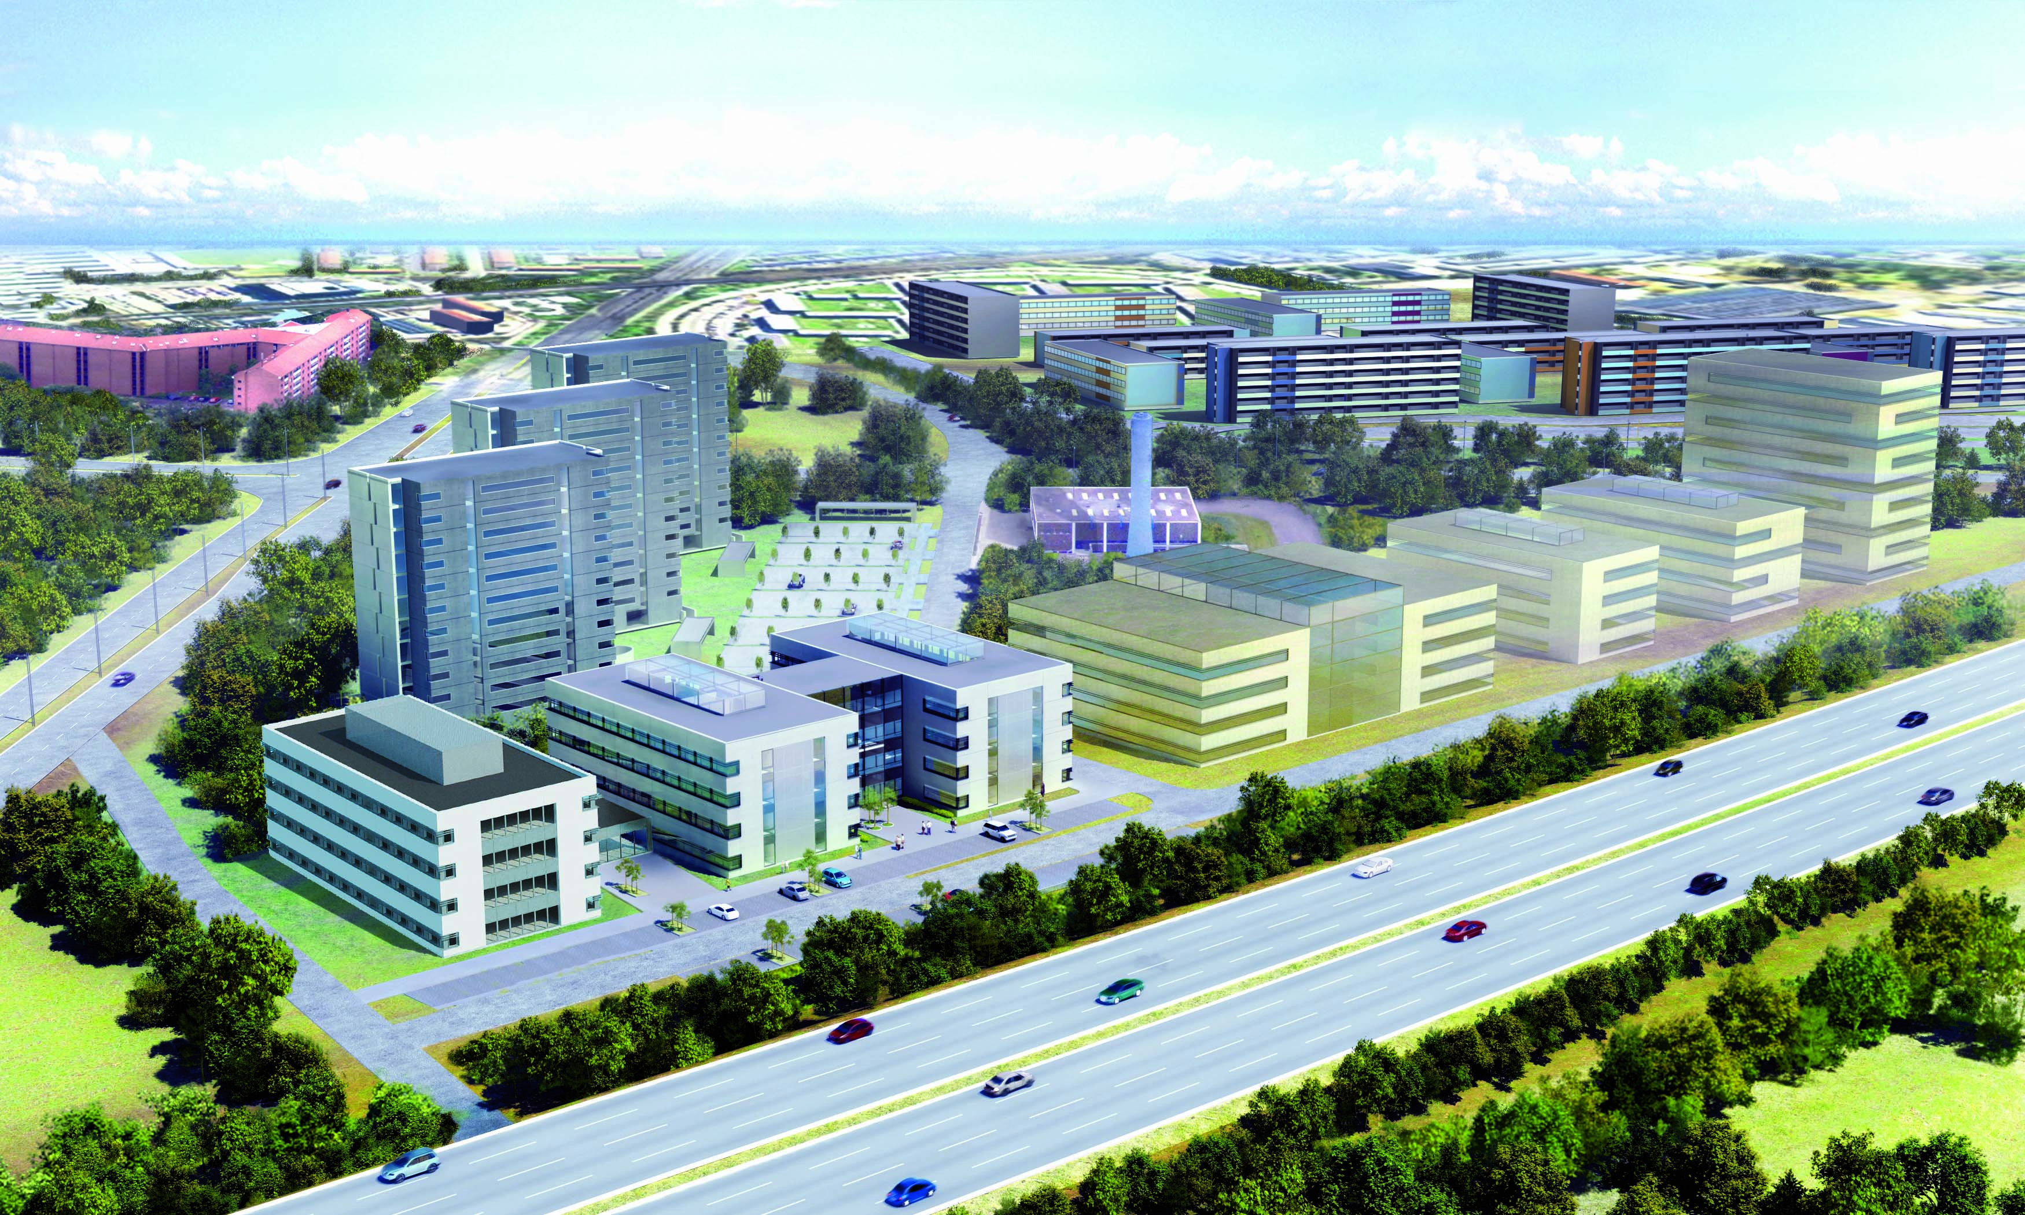
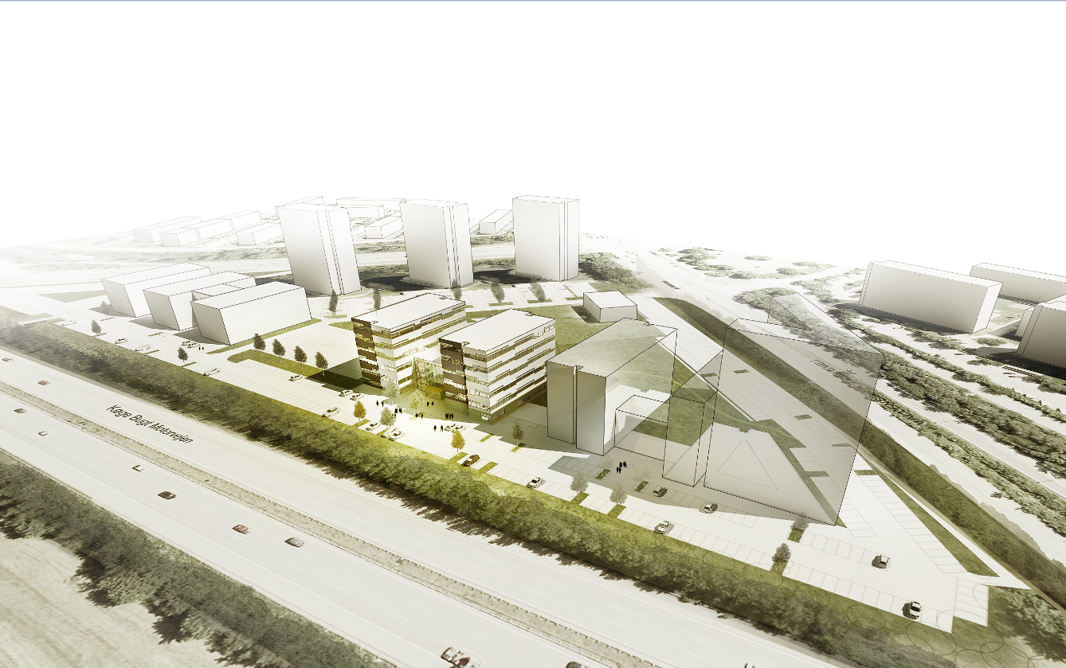
Vallensbæk I, II, III
Vallensbæk I, II og III

Slide 6
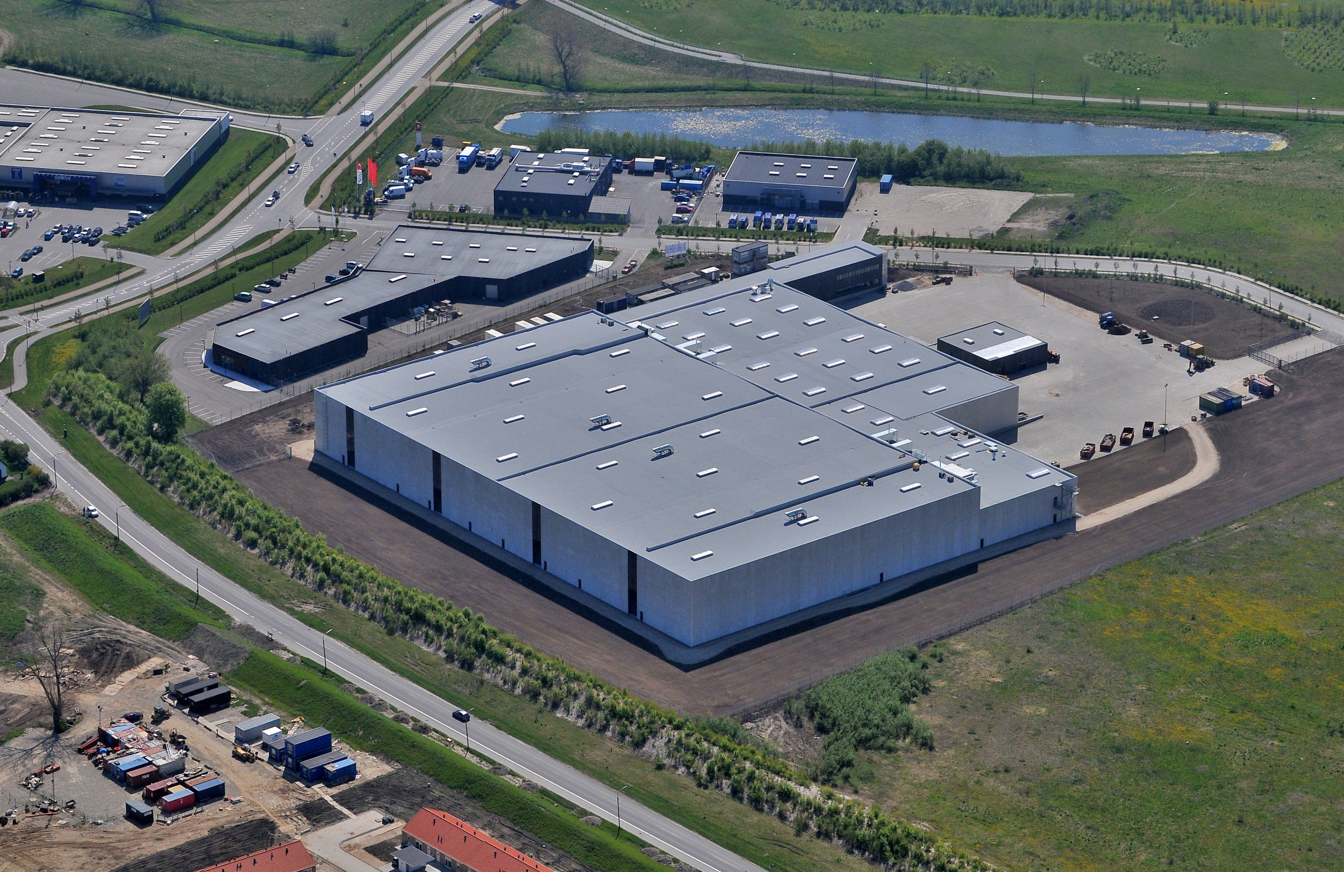
Den ideelle projektudviklerverden Movianto

Slide 7
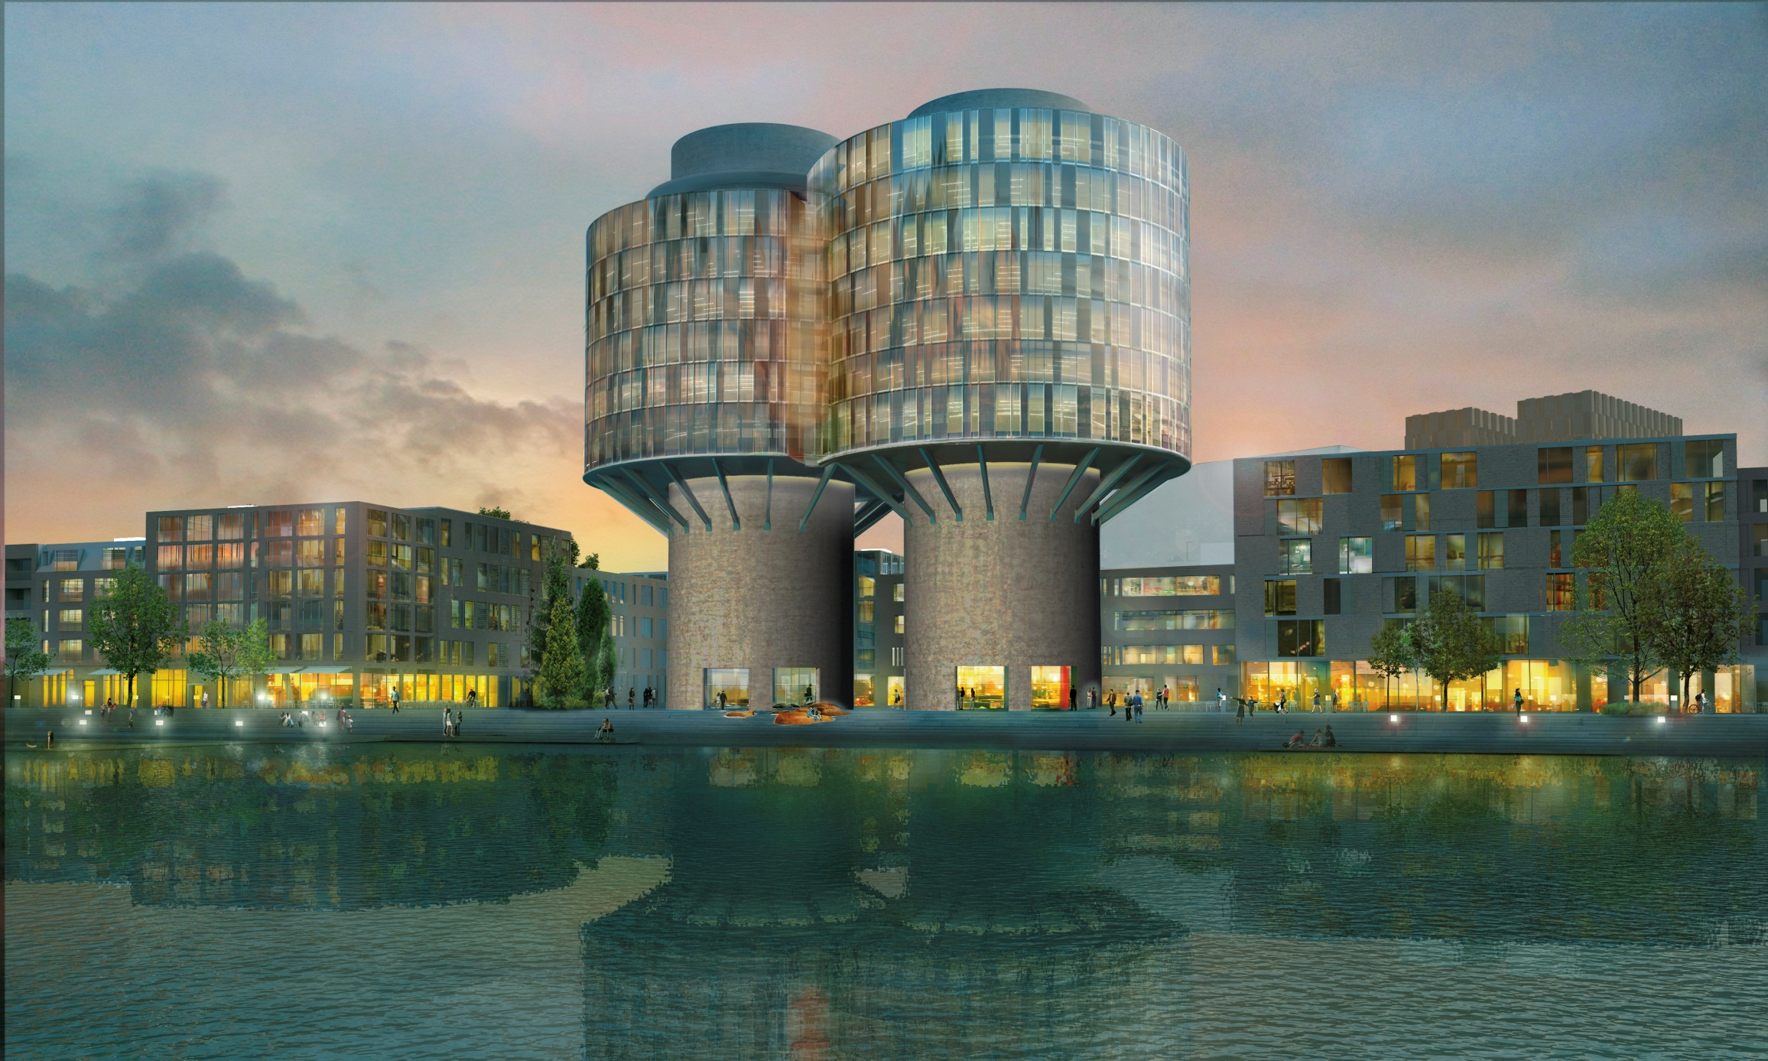
Et godt eksempel
Copenhagen Port Company House

Slide 8
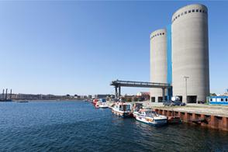
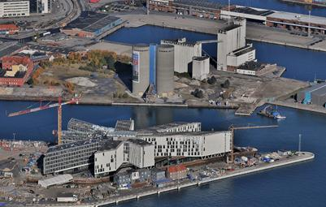
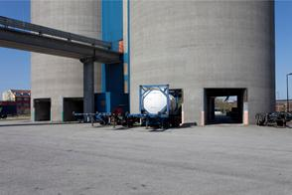
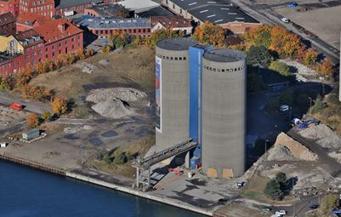

Slide 9
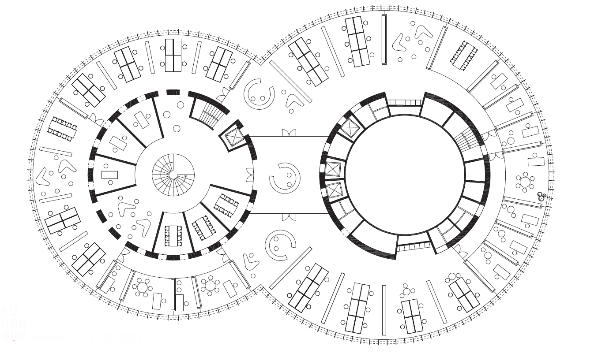
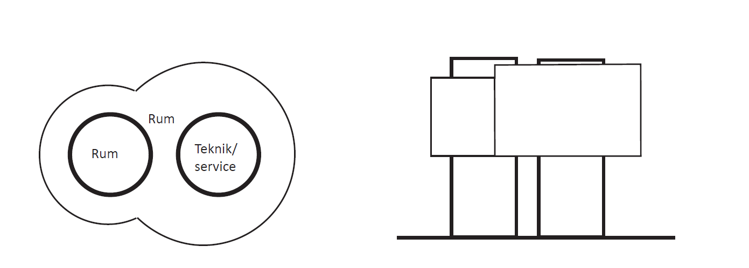

Slide 10
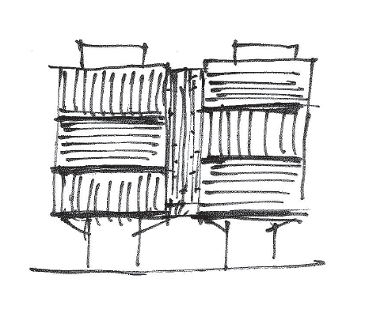
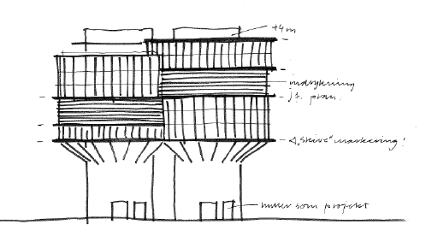
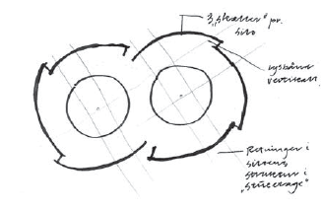
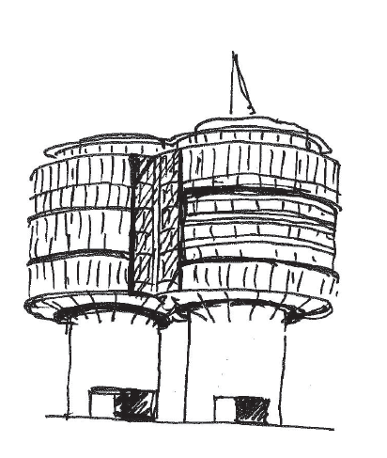
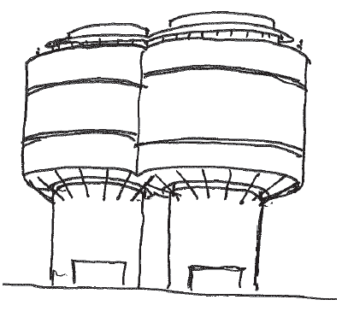
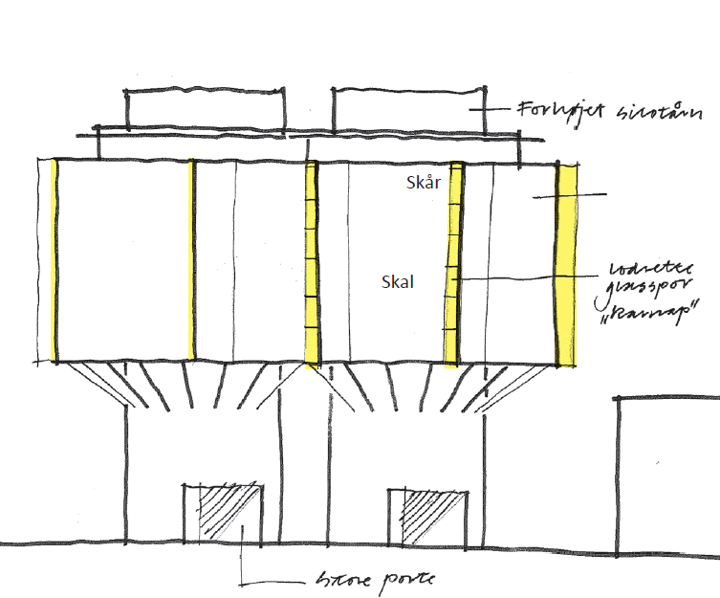
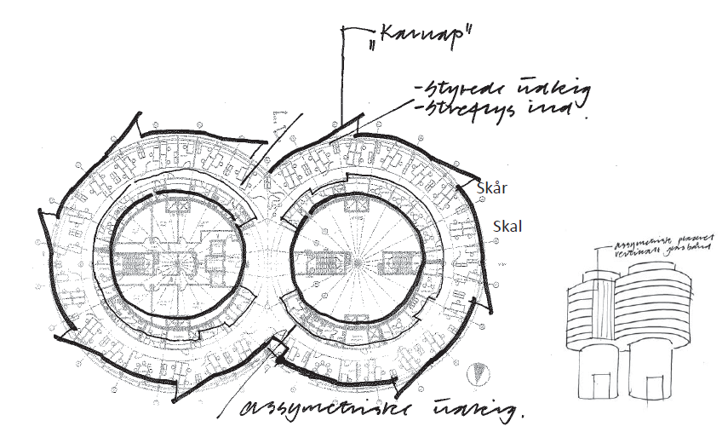
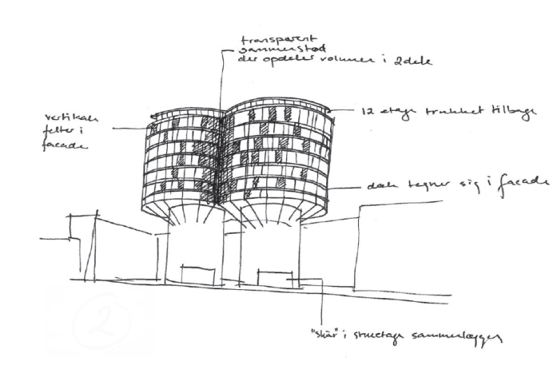

Slide 11
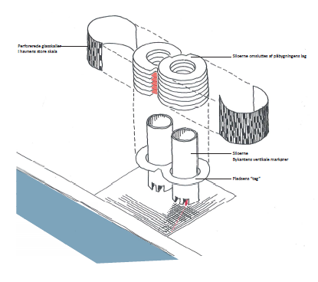

Slide 12
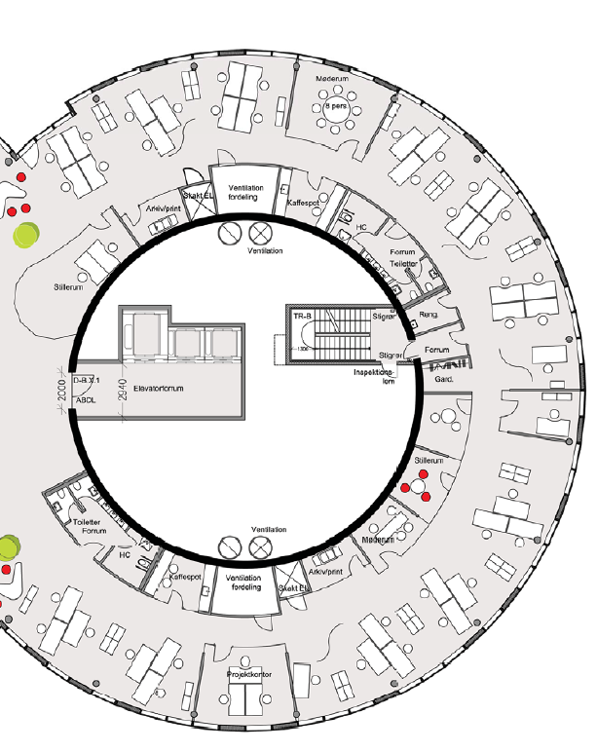
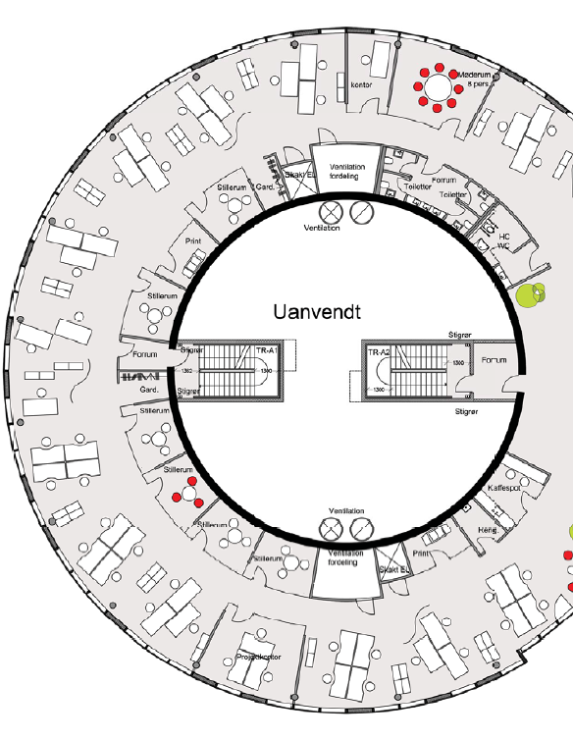
Arealplanlægning
Canteen and meeting centre

Slide 13
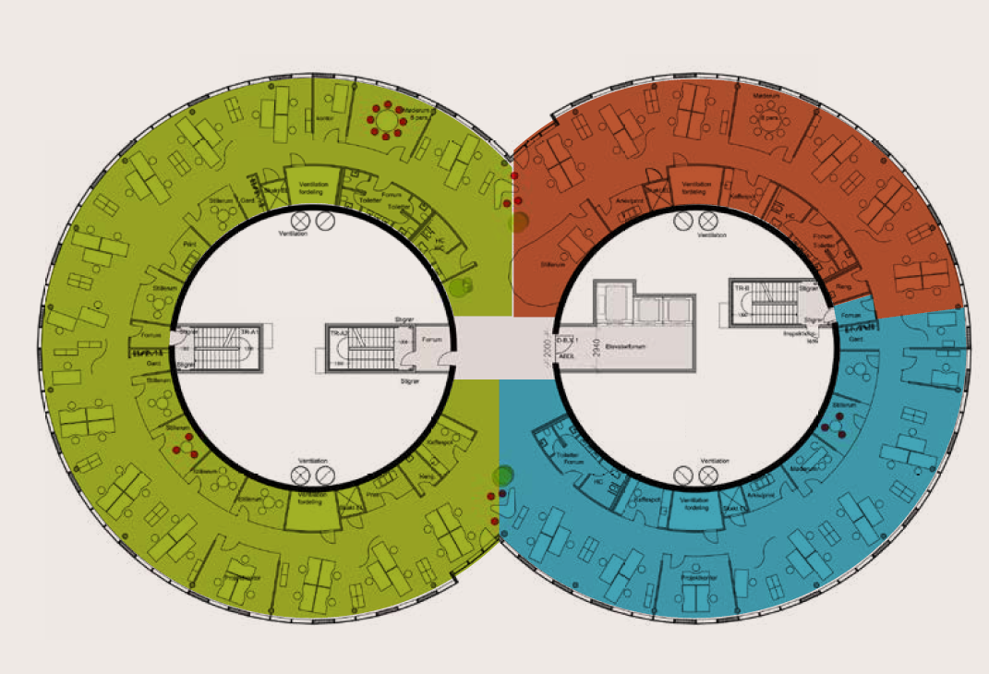
Fleksibilitet

Slide 14
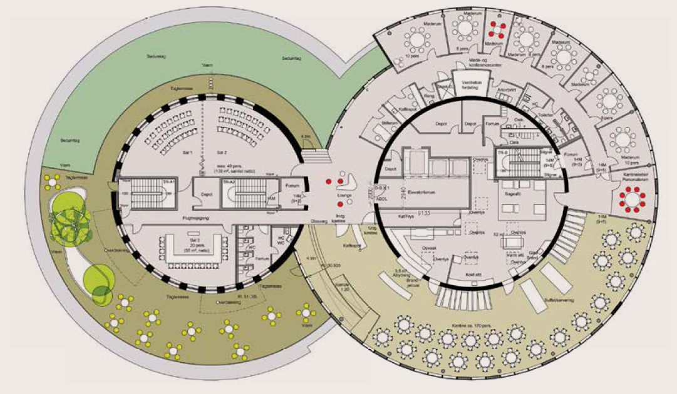
Kantine og mødecenter

Slide 15
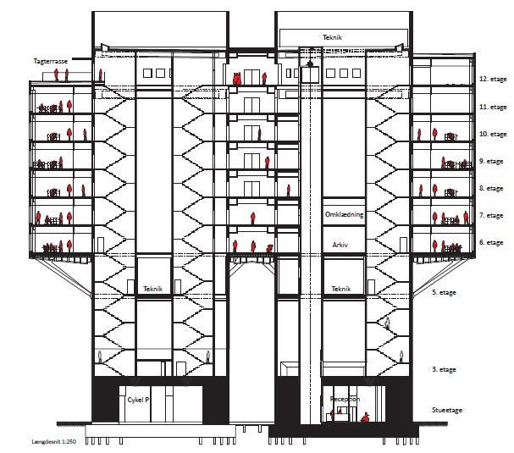

Slide 16
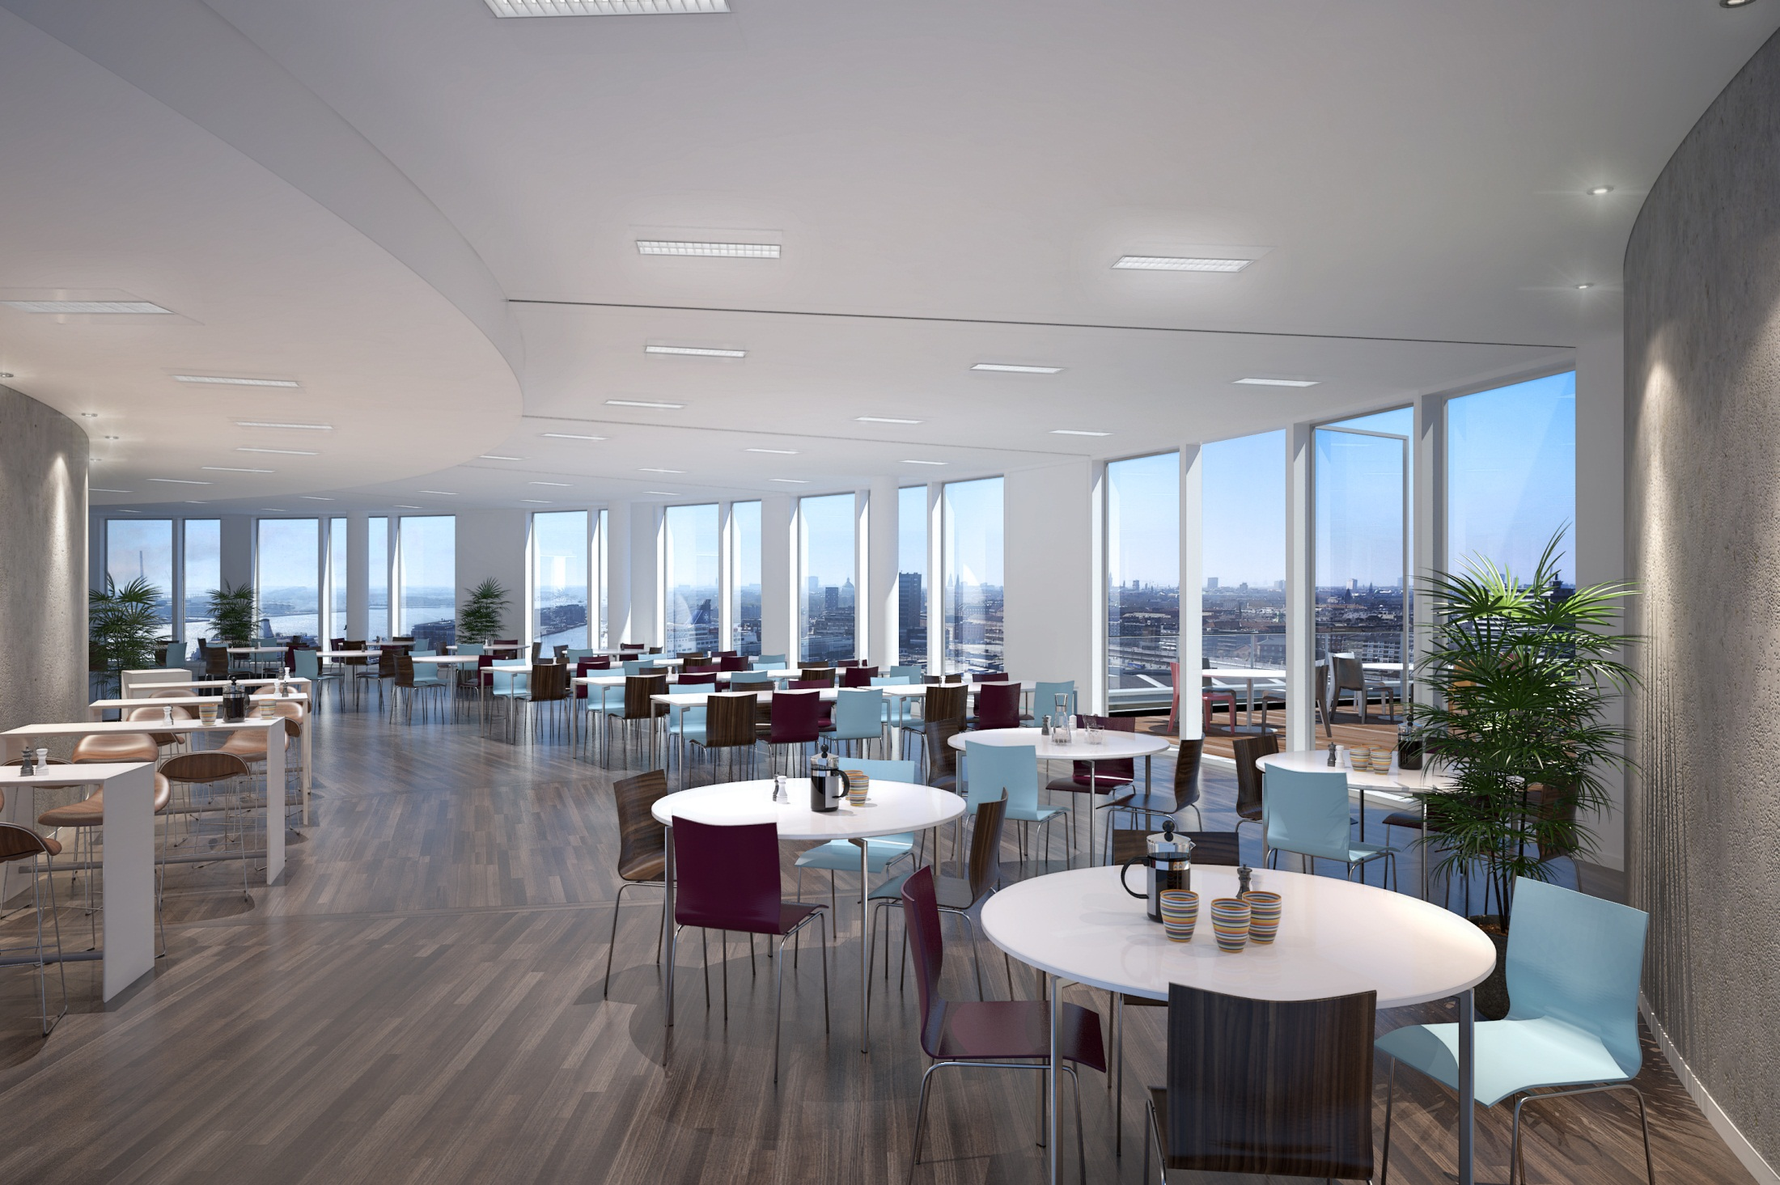

Slide 17
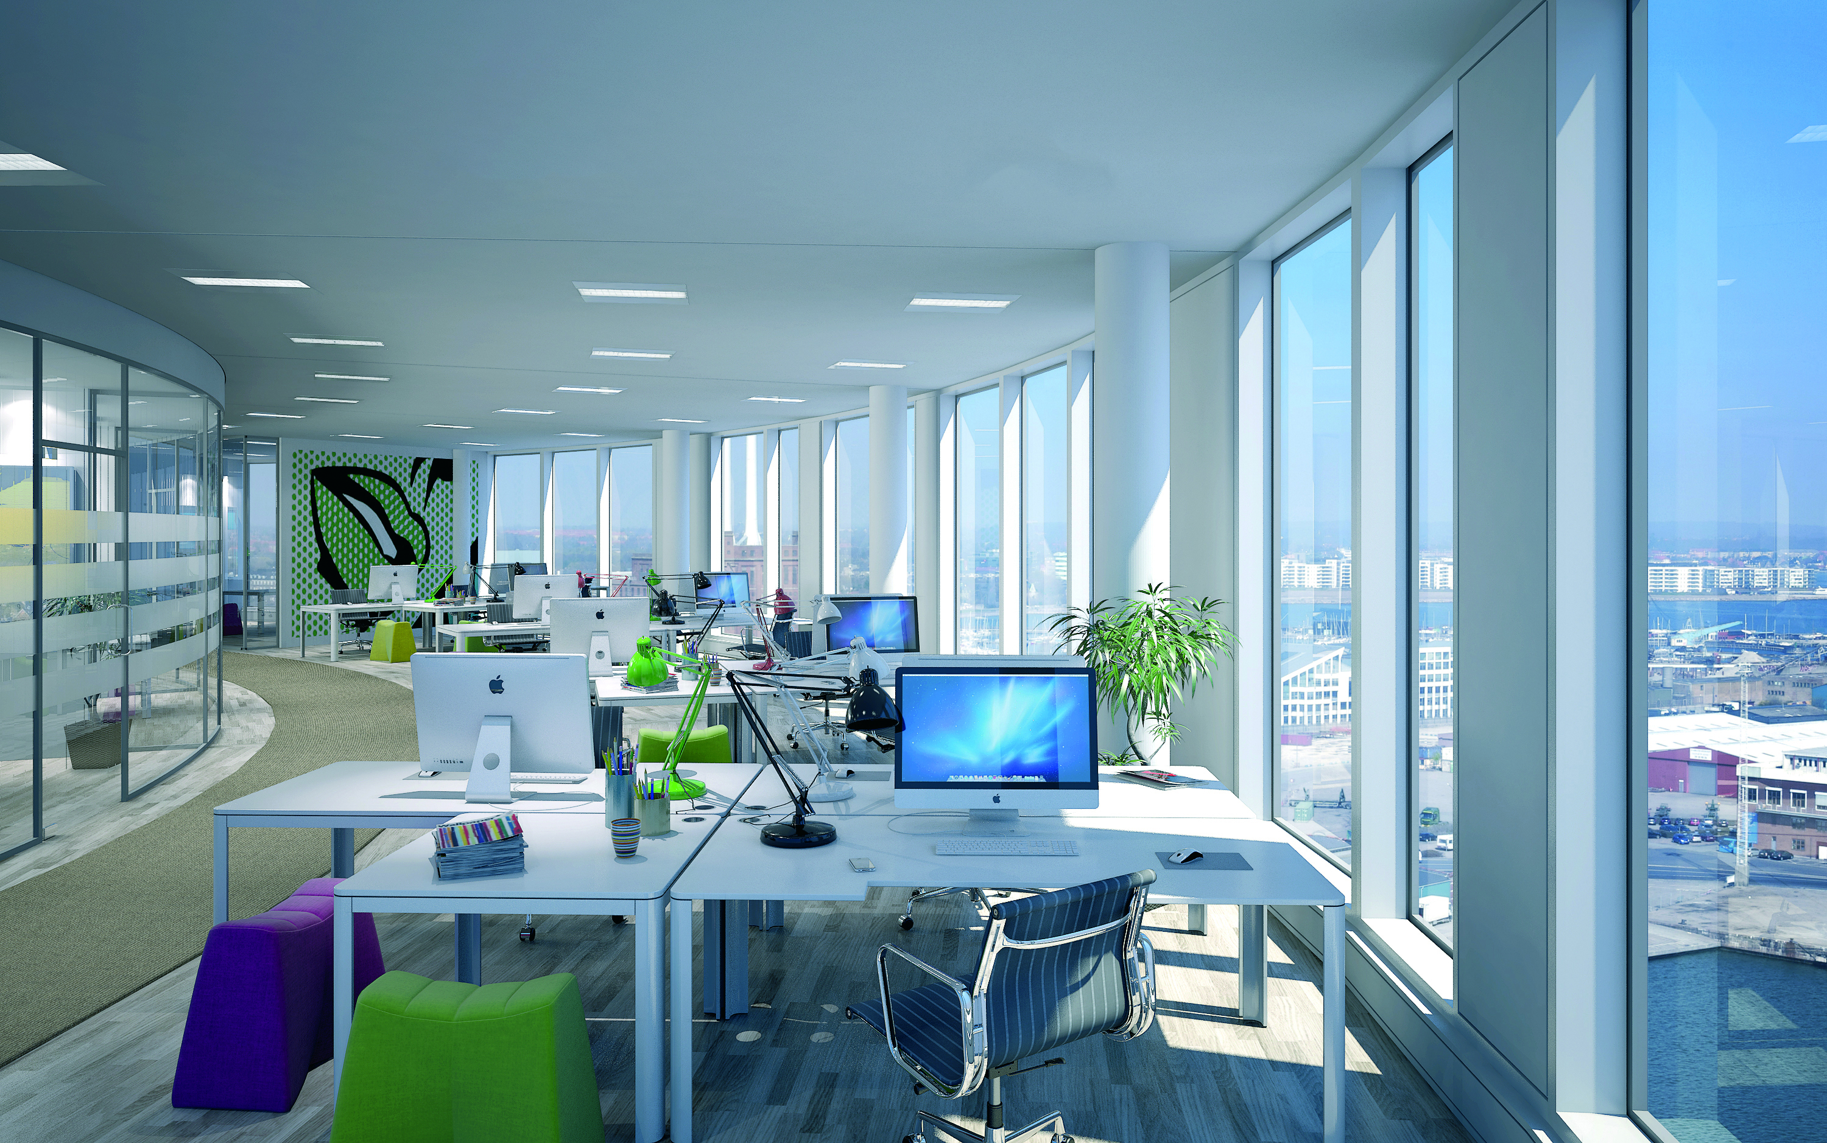

Slide 18
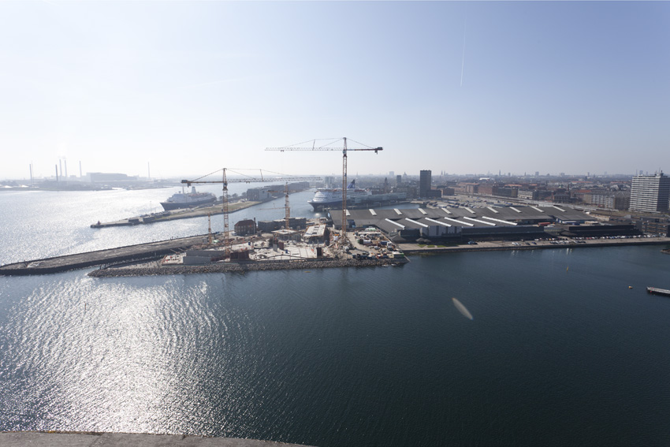

Slide 19
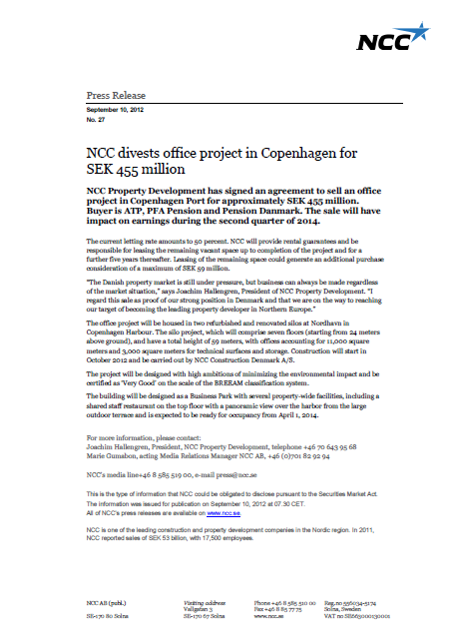
Investorer Et syndikat af investorer PFA ATP PensionDanmark Investorerne overtager bygningen én måned, efter at ankerlejeren, Dansk Standard, er flyttet ind.

Slide 20
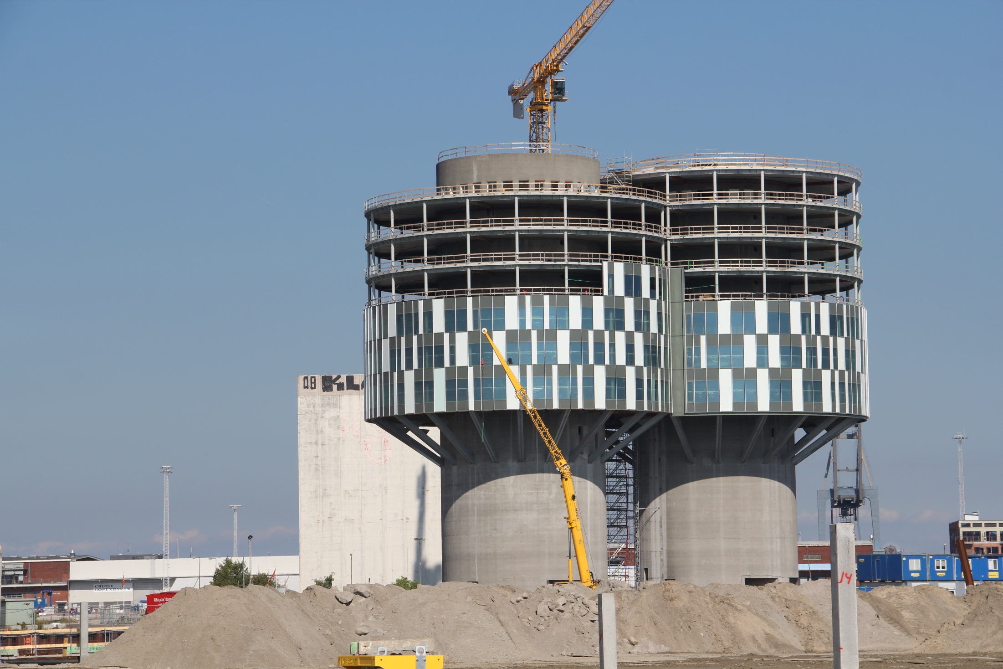
What It Looks Like As I Speak

Slide 21
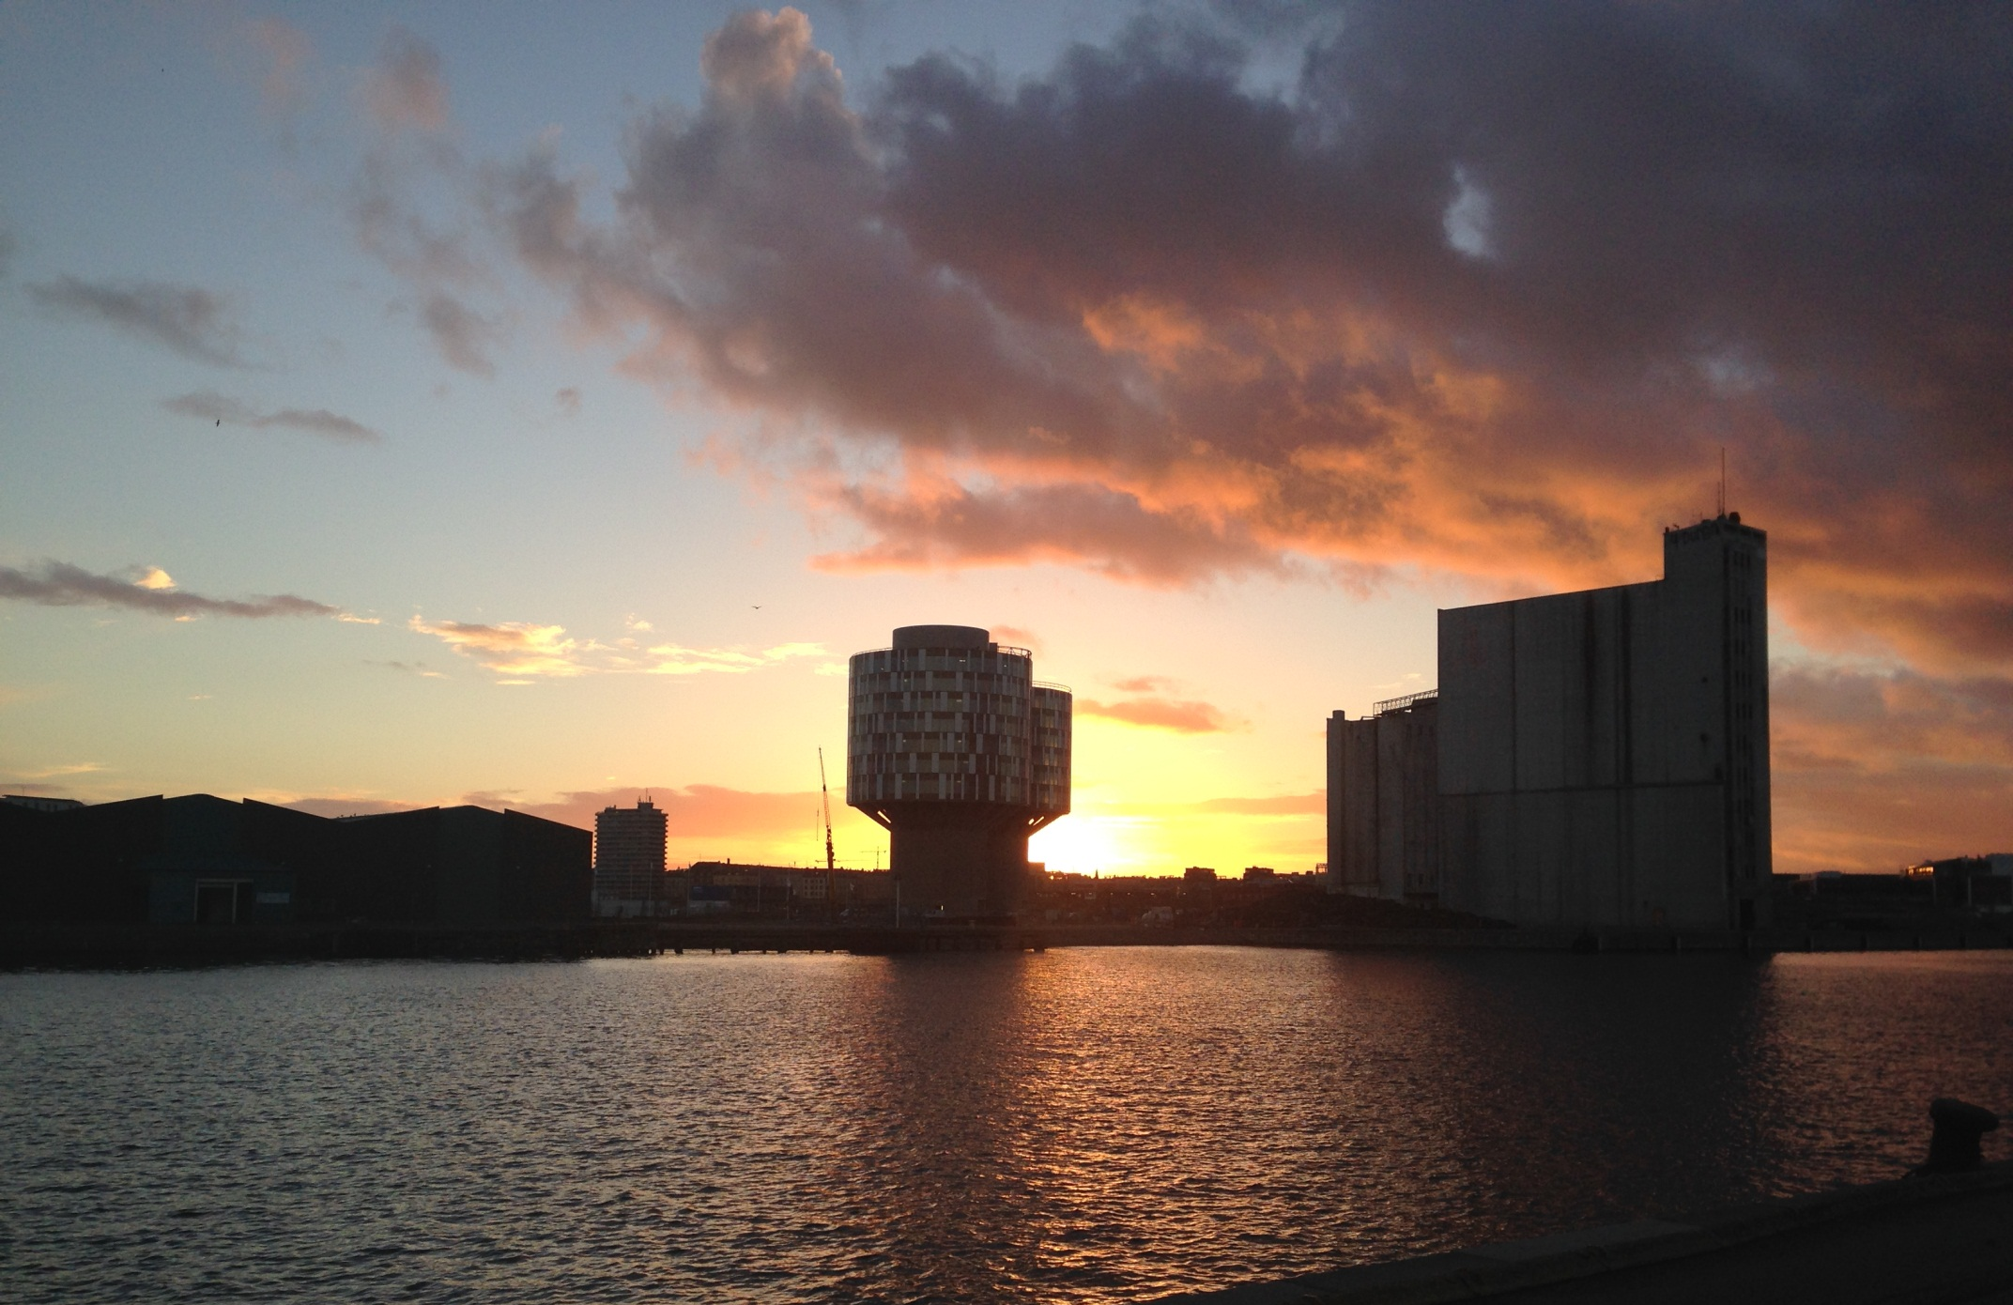

Slide 22
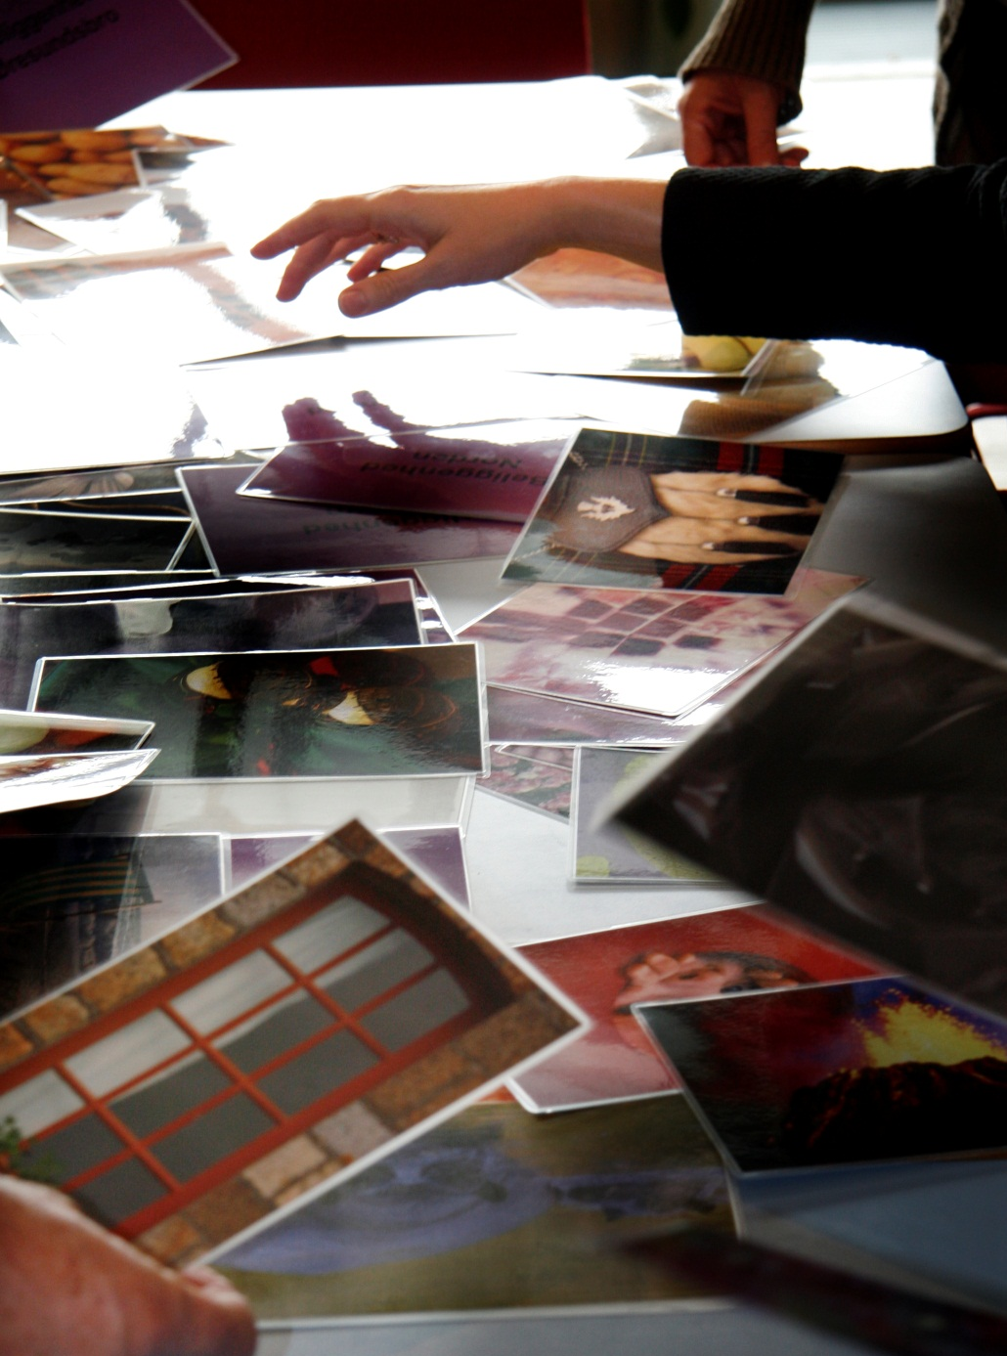
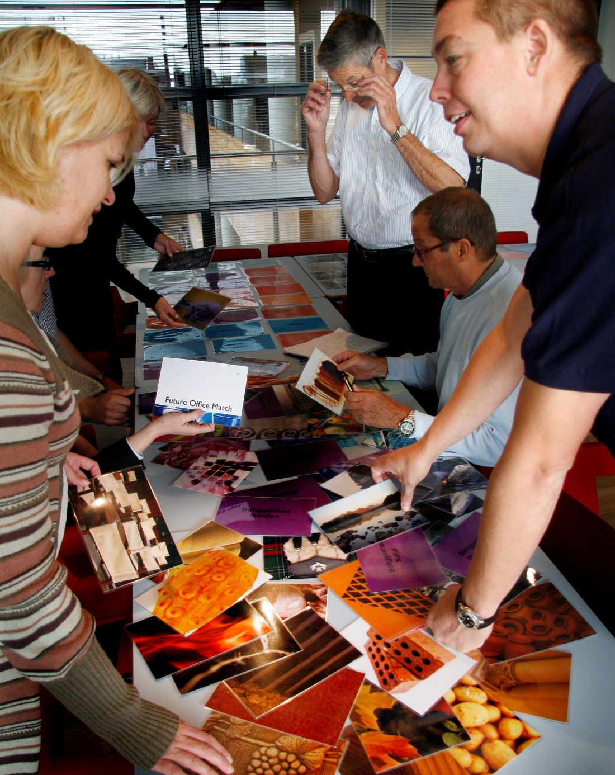
Investor
Lejer = Slutbruger
Samarbejde

Slide 23
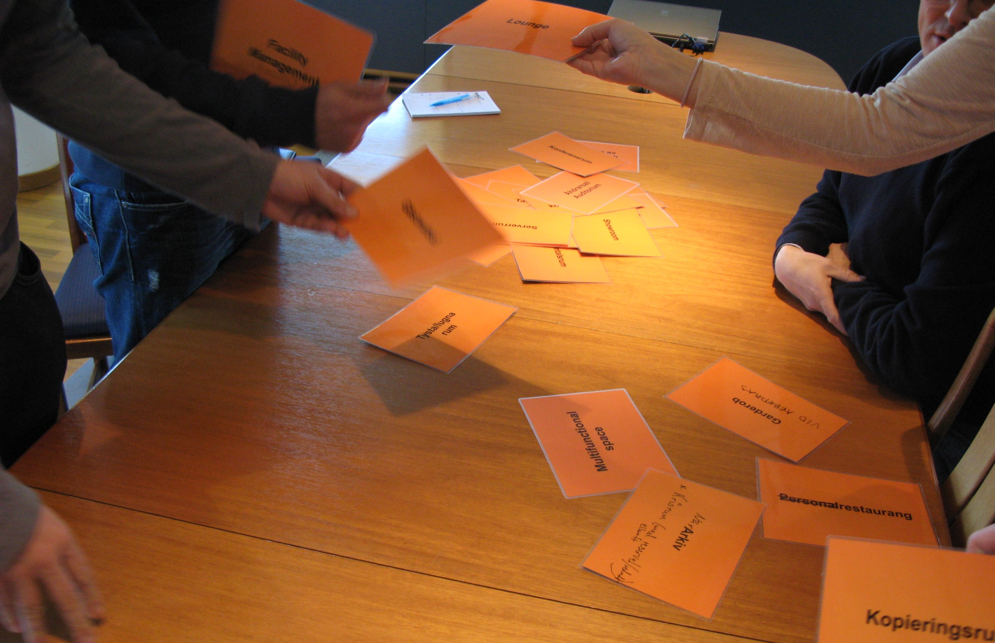

Slide 24
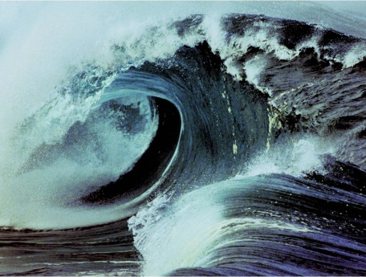
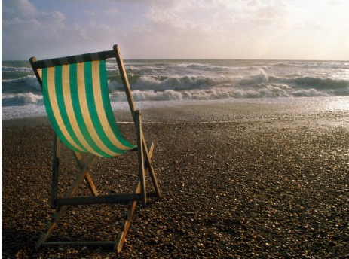
Skandinavisk
Tonalitet

Slide 25
Omkostning pr. medarbejder

Slide 26
Lejekontrakternes længde Forventningsafstemning / krav
Investor
Lejer

Slide 27
Bæredygtighed

Slide 28
Driftsomkostninger er kommet i fokus

Slide 29
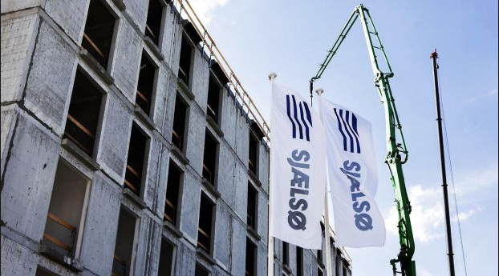
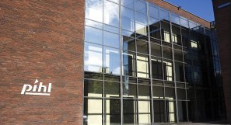
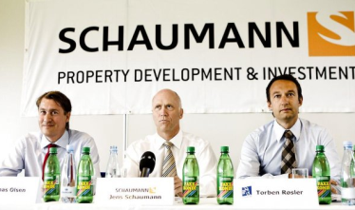
Konkurrentsituationen
Konkurrenter – før

Slide 30
Konkurrentsituationen
Konkurrenter - nu
Udenlandske selskaber
OPP-projekter

Slide 31
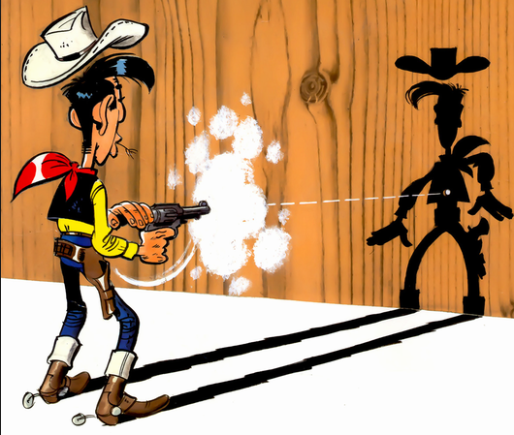
Don’t shoot the messenger! Ask him questions instead!

